Slide 1
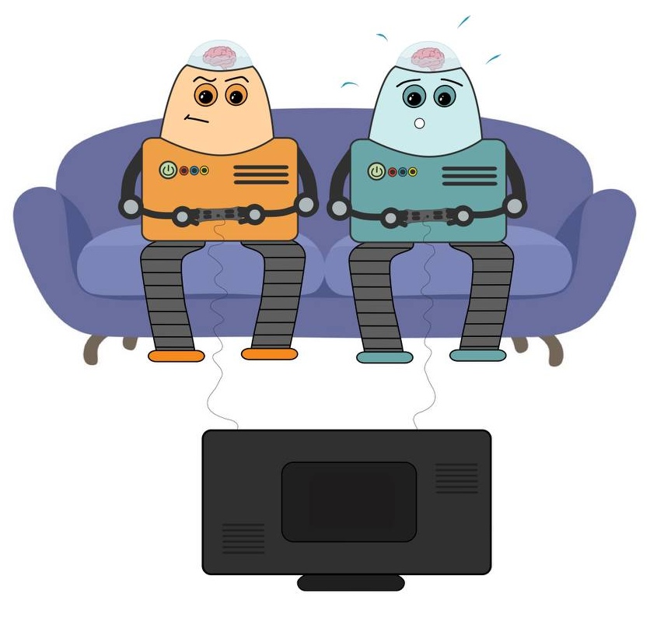

مبانی و کاربردهای هوش مصنوعی
جستجوی خصمانه - 1 (فصل 5.2 الی 5.5)
مدرس: مهدی جوانمردی
دانشکده مهندسی کامپیوتر دانشگاه صنعتی امیرکبیر
(الهام گرفته از محتوای درس هوش مصنوعی دانشگاه برکلی)

Slide 2
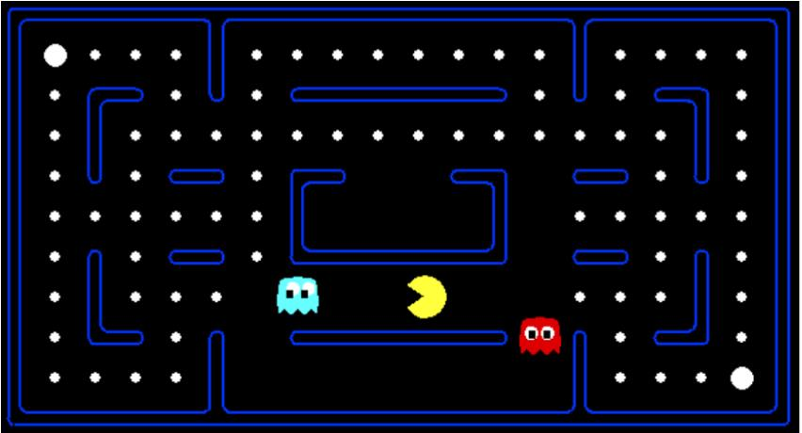
رفتار براساس محاسبات
[Demo: mystery pacman (L6D1)]
2

Slide 3

ویدیوی دموی راز پکمن
3

Slide 4
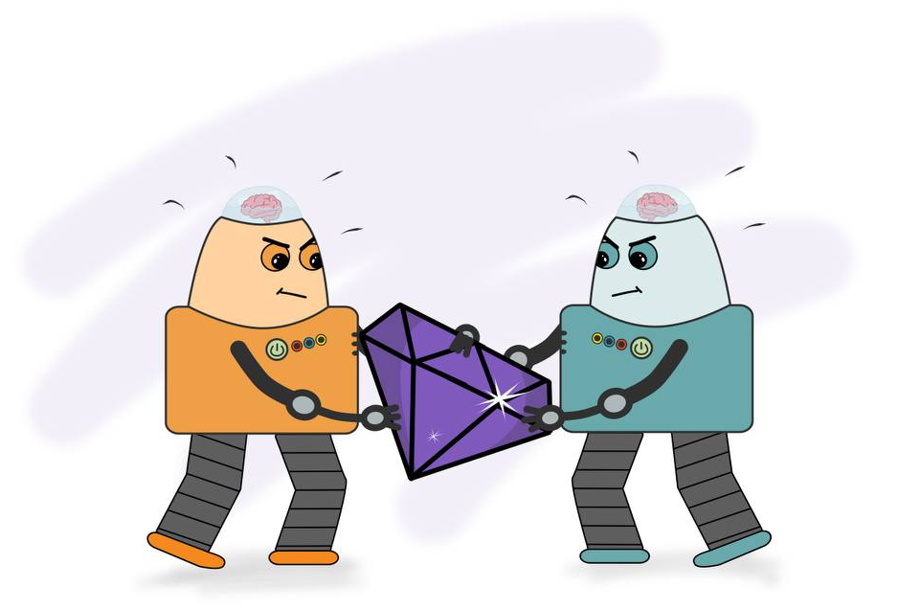
بازی‌های خصمانه (Adversarial Games)
4

Slide 5
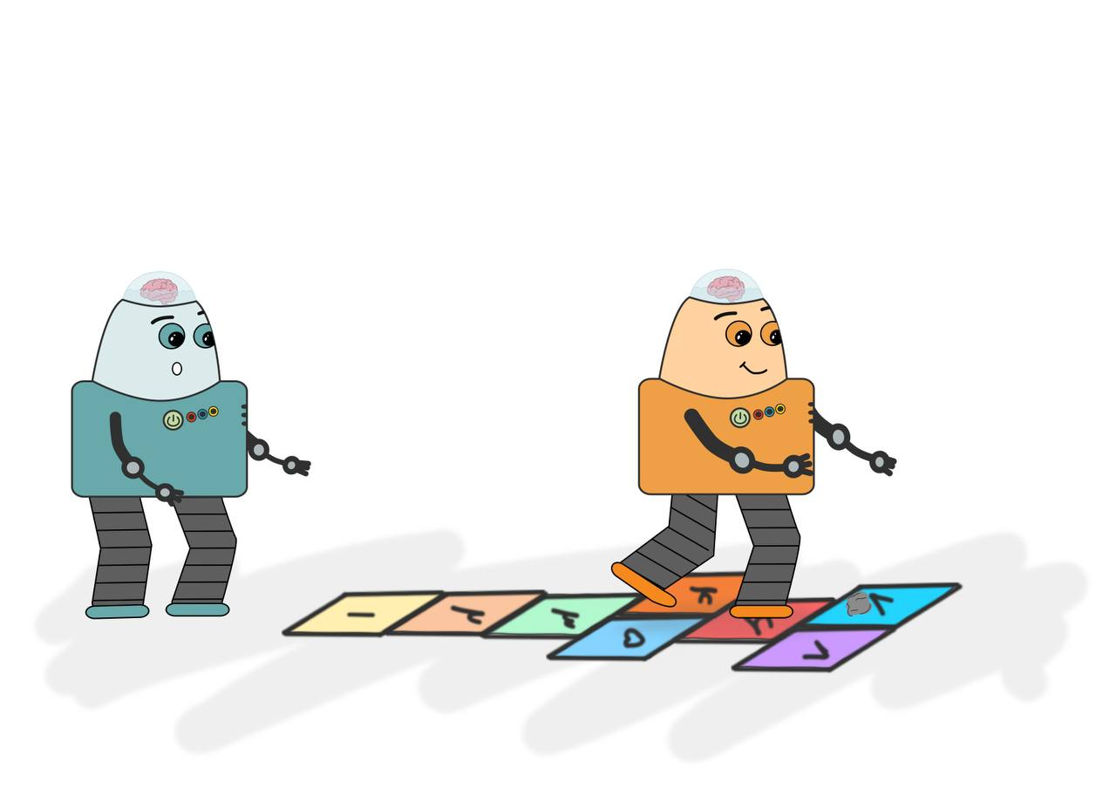
انواع بازی‌ها
انواع زیادی از بازی‌ها وجود دارد!
محورها:
قطعیت: قطعی یا تصادفی؟
تعداد عامل: یک بازیکن، دوتا، یا بیشتر؟
جمع صفر؟ Zero-sum
اطلاعات کامل (آیا می‌توان حالت را دید)؟
الگوریتمی برای محاسبه سیاست می‌خواهیم که بهترین حرکت را برای هر حالت از بازی پیشنهاد دهد
5

Slide 6
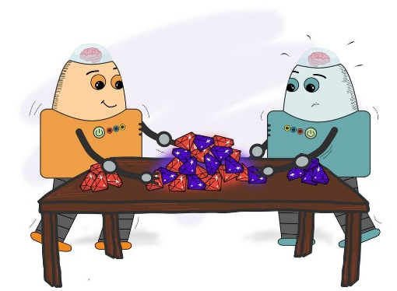
بازی‌های جمع صفر (Zero-Sum)
بازی‌های عمومی (General Games):
عامل‌ها سودمندی مستقل دارند (ارزش خروجی‌ها)
همکاری، بی‌توجهی، رقابت و دیگر شرایط همگی ممکن است
اطلاعات بیشتر در بخش بازی‌های جمع غیر صفر
بازی‌های جمع صفر (Zero-Sum):
عامل‌ها سودمندی متضاد دارند (ارزش خروجی‌ها)
می‌توانیم فرض کنیم که ارزشی (سومندی) وجود دارد که یکی آن را بیشینه و دیگری آن را کمینه می‌‌کند
خصمانه، رقابت خالص
6

Slide 7
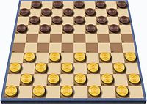
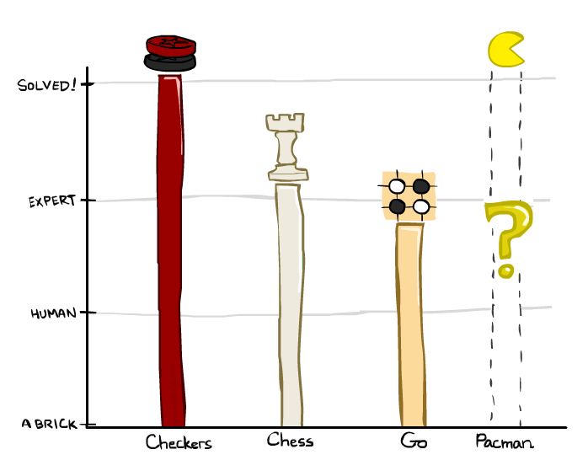
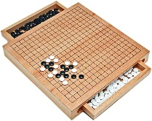
پیشرفته‌ترین روش بازی کردن
چکرز (Checkers): در سال 1950، اولین بازیکن کامپیوتری. در سال 1994، اولین قهرمان کامپیوتری: چینوک دوره‌ قهرمانی 40 ساله‌‌ قهرمان انسانی "ماریون تینسلی" را پایان داد. در سال 2007، چکرز حل شد!
شطرنج (Chess): در سال 1997، دیپ بلو (Deep Blue) قهرمان انسانی "گری کاسپاروف" را در یک مسابقه‌ شش مرحله‌ای شکست داد. دیپ بلو 200 میلیون موقعیت در ثانیه را آزمایش کرد، از ارزیابی پیچیده و روش‌های افشا نشده‌ای برای گسترش برخی خطوط جستجو تا 40 حرکت استفاده کرد. برنامه‌های فعلی حتی بهتر هستند، اگرچه به اندازه دیپ بلو تاریخ‌ ساز نیستند.
گو (Go): در گو،!300 < b برنامه‌های کلاسیک از پایگاه دانش‌های الگو استفاده می‌کنند، ولی پیشرفت‌های بزرگ اخیر از روش‌های گسترش مونت کارلو (تصادفی) استفاده می‌کنند.
7

Slide 8
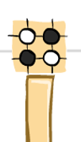
پیشرفته‌ترین روش بازی کردن
چکرز (Checkers): در سال 1950، اولین بازیکن کامپیوتری. در سال 1994، اولین قهرمان کامپیوتری: چینوک دوره‌ قهرمانی 40 ساله‌‌ قهرمان انسانی "ماریون تینسلی" را پایان داد. در سال 2007، چکرز حل شد!
شطرنج (Chess): در سال 1997، دیپ بلو (Deep Blue by IBM) قهرمان انسانی "گری کاسپاروف" را در یک مسابقه‌ شش مرحله‌ای شکست داد. دیپ بلو 200 میلیون موقعیت در ثانیه را آزمایش کرد، از ارزیابی پیچیده و روش‌های افشا نشده‌ای برای گسترش برخی خطوط جستجو تا 40 حرکت استفاده کرد. برنامه‌های فعلی حتی بهتر هستند، اگرچه به اندازه دیپ بلو تاریخ‌ ساز نیستند.
گو (Go): در گو،!300 < b برنامه‌های کلاسیک از پایگاه دانش‌های الگو استفاده می‌کنند، ولی روش‌های اخیر از تکنیک‌های مونت کارلو (تصادفی) استفاده می‌کنند (AlphaGo by DeepMind).
پکمن (Pacman)
7

Slide 9
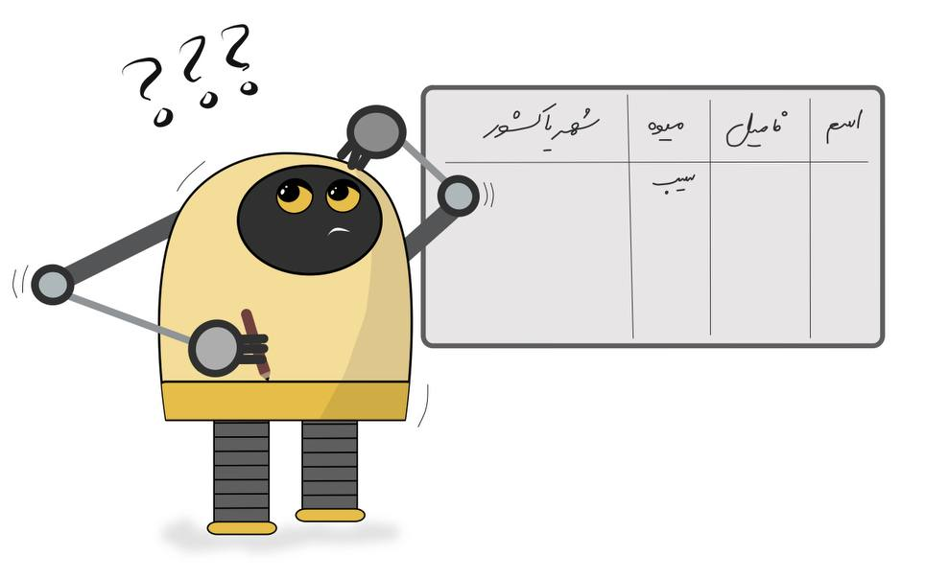
بازی‌های قطعی با سودمندی نهایی
فرمول‌بندی‌های زیادی ممکن است، به طور مثال:
حالت‌ها: S(start at s₀)
بازیکنان:P ={1…N} (معمولا به صورت نوبتی)
اعمال: A (ممکن است به بازیکن / حالت بستگی داشته باشد)
تابع انتقال (Transition Function): SxA → S
آزمون پایانی (Terminal Test): S → {t,f}
سودمندی پایانی (Terminal Utilities): SxP → R
راه‌حل برای یک بازیکن یک سیاست است: S → A
9

Slide 10
بازی‌های خصمانه (Adversarial Games)
10

Slide 11
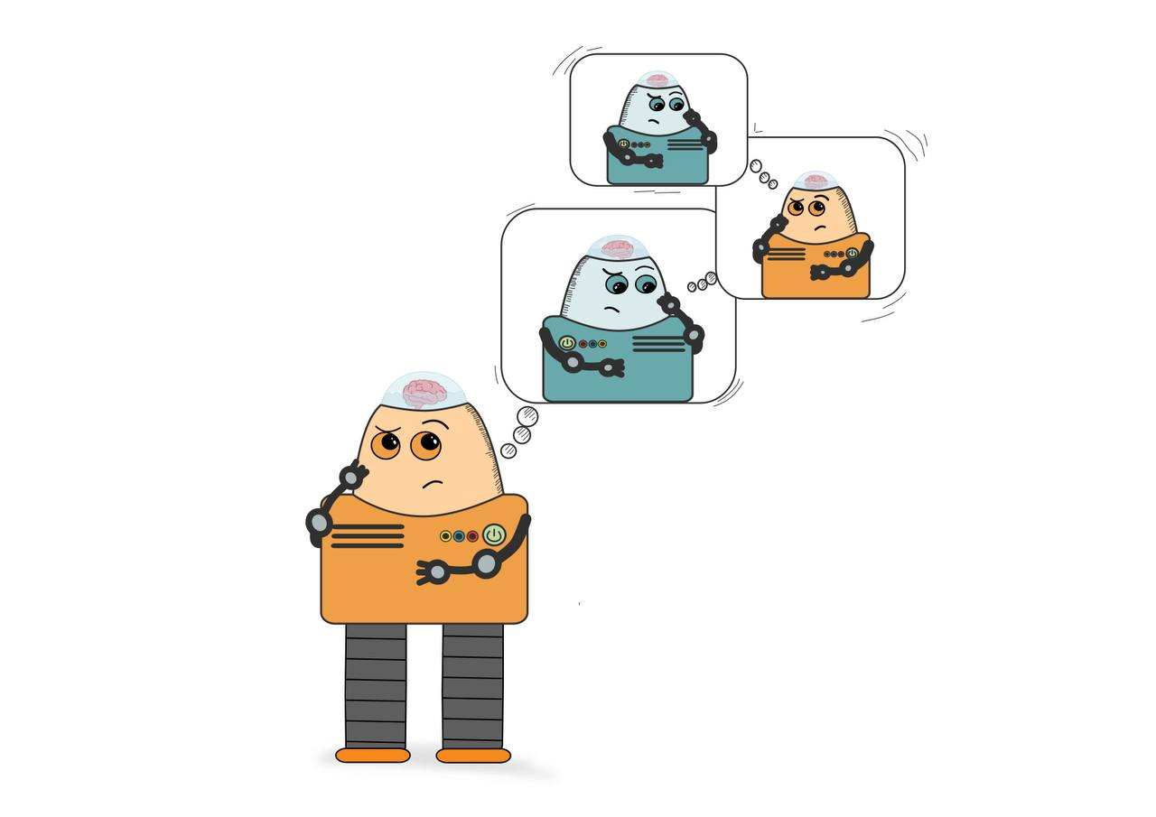
جستجوی خصمانه (Adversarial Search)
11

Slide 12
خبر جدید: هزینه -> سودمندی
دیگر به دنبال کمینه کردن هزینه نیستیم
در اینجا عامل می‌خواهد امتیاز / سودمندی خود را بیشینه کند!
12

Slide 13
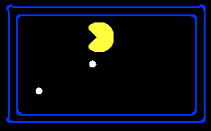
درخت‌های تک عاملی (Single-Agent Trees)
8
2
0
…
2
6
…
4
6
13

Slide 14
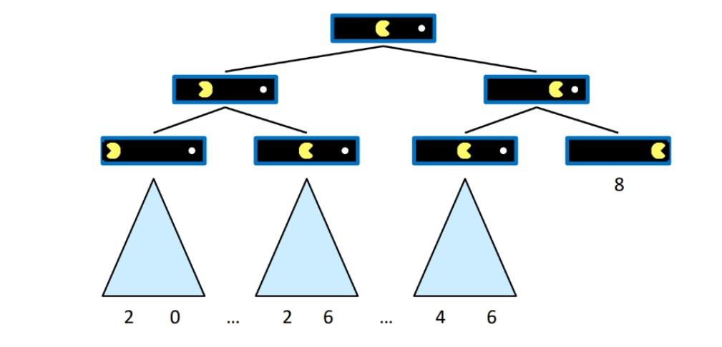
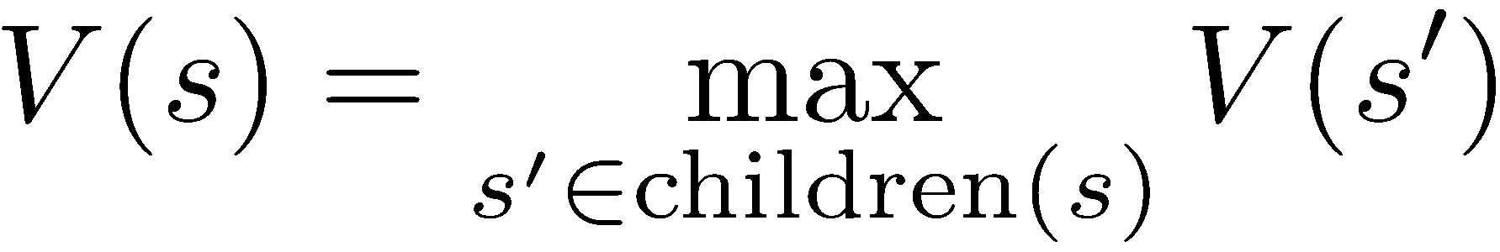
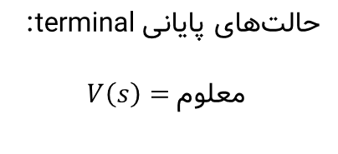
ارزش یک حالت (Value of a state)
ارزش یک حالت:
بهترین نتیجه (سود) قابل رسیدن از این حالت
حالت‌های غیرپایانی:
حالت‌های پایانی terminal:
$$V\left(s\right)=معلوم$$
14

Slide 15

درخت‌های بازی خصمانه
-20
-8
…
-18
-5
…
-10
+4
-20
+8
15

Slide 16
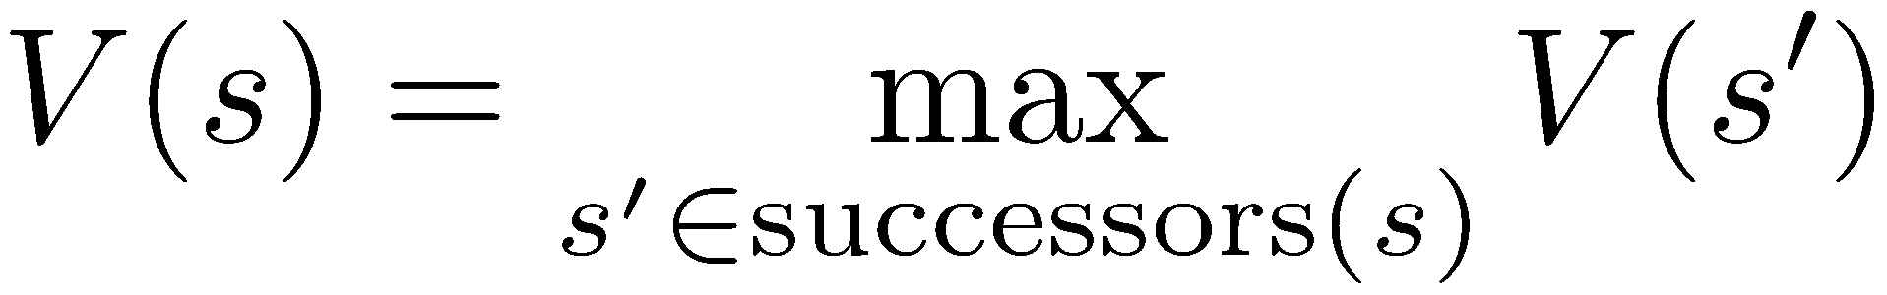
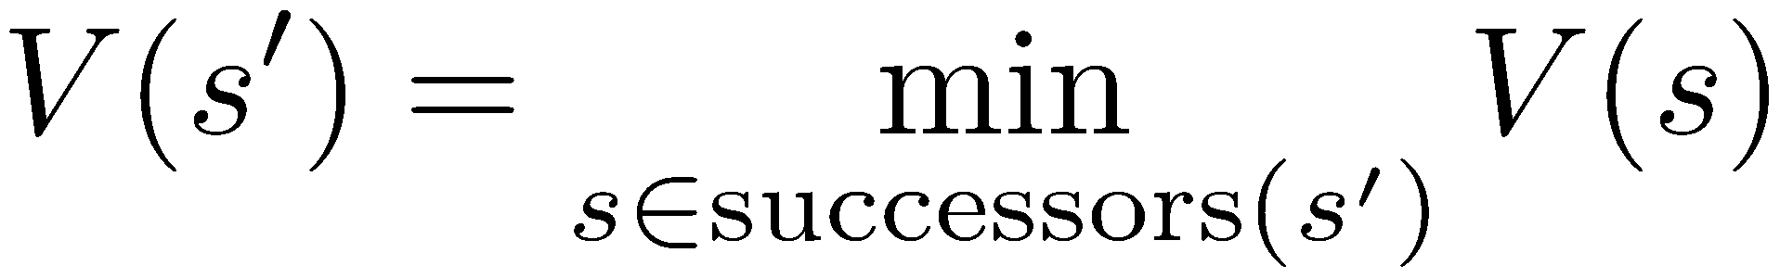
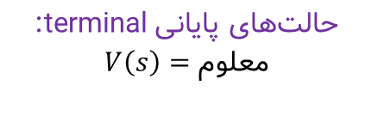
ارزش‌های کمینه-بیشینه (Minimax Values)
حالت‌های تحت کنترل عامل:
حالت‌های تحت کنترل حریف:
-8
-5
-10
+8
حالت‌های پایانی terminal:
$$V\left(s\right)=معلوم$$
16

Slide 17
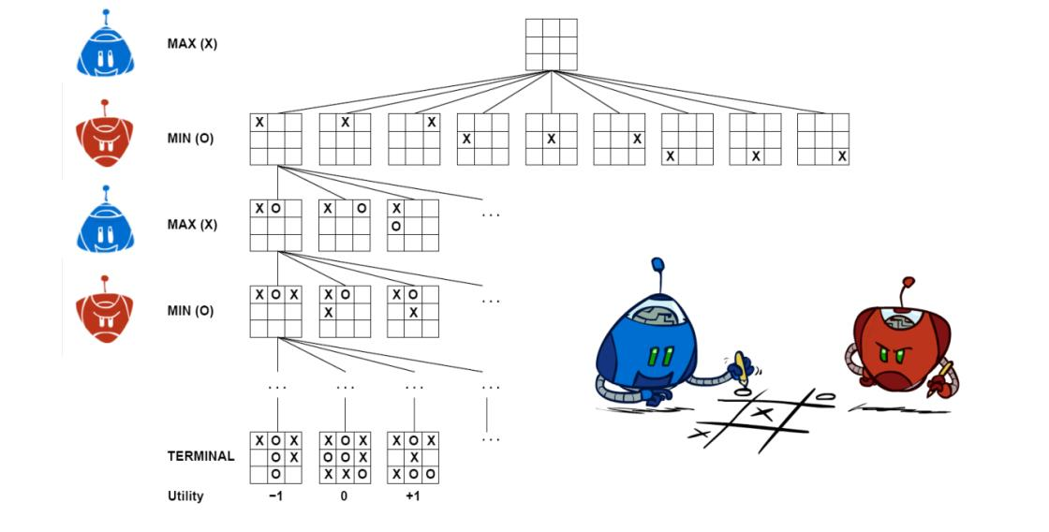
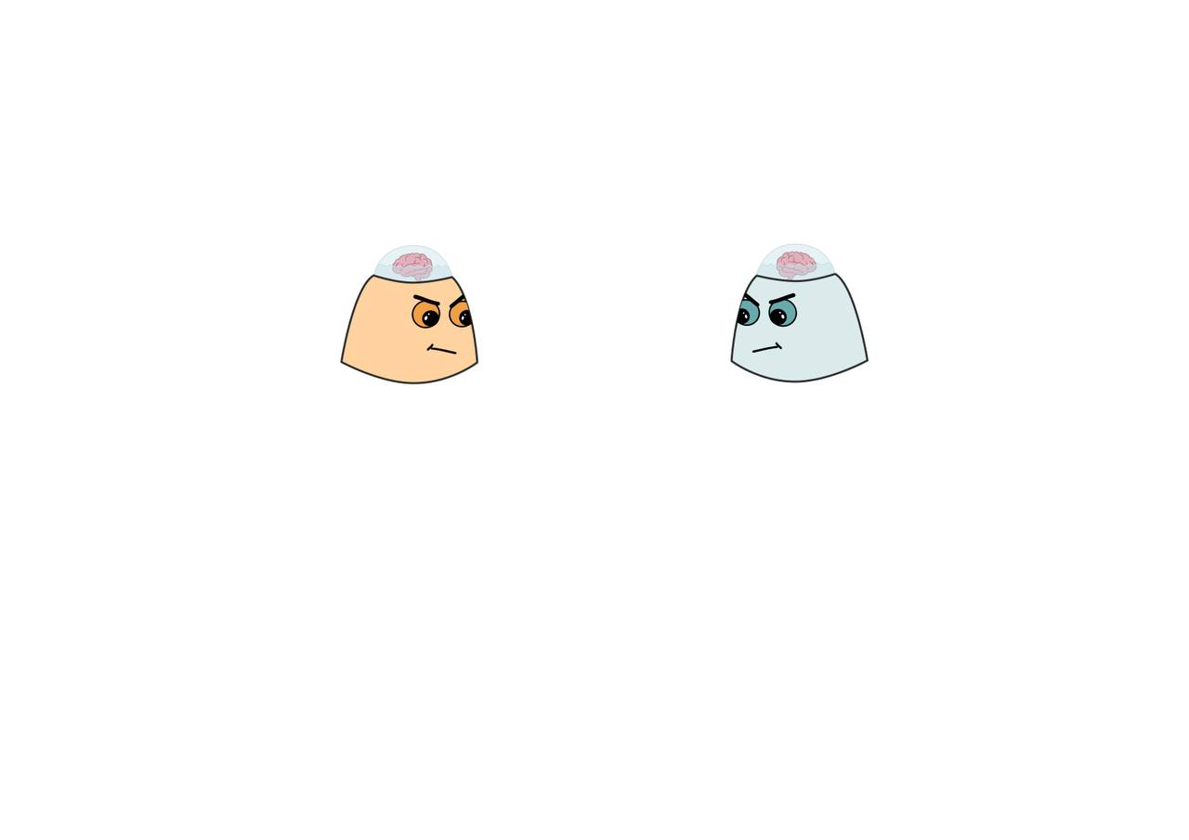

درخت بازی دوز
17

Slide 18
جستجوی تخاصمی (کمینه-بیشینه) Minimax
مقادیر کمینه-بیشینه:
به صورت بازگشتی محاسبه می‌شوند
بازی‌های جمع صفر قطعی
دوز، شطرنج، چکرز
یک بازیکن نتیجه را بیشینه می‌کند
بازیکن دیگر نتیجه را کمینه می‌کند
جستجوی کمینه‌-بیشینه:
یک درخت جستجوی فضای حالت
بازیکن‌ها به نوبت بازی می‌کنند
مقدار کمینه-بیشینه هر گره محاسبه می‌شود: بهترین سود قابل حاصل در مقابل یک حریف منطقی (بهینه)
5
max
2
5
min
8
2
5
6
مقادیر پایانی:
بخشی از بازی
18

Slide 19
پیاده‌سازی کمینه-بیشینه
def max-value(state):
initialize v = -∞
for each successor of state:
v = max(v, min-value(successor))
return v
def min-value(state):
initialize v = +∞
for each successor of state:
v = min(v, max-value(successor))
return v
19

Slide 20
پیاده‌سازی کمینه-بیشینه (پخش)
def value(state):
if the state is a terminal state: return the state’s utility
if the next agent is MAX: return max-value(state)
if the next agent is MIN: return min-value(state)
def max-value(state):
initialize v = -∞
for each successor of state:
v = max(v, value(successor))
return v
def min-value(state):
initialize v = +∞
for each successor of state:
v = min(v, value(successor))
return v
20

Slide 21
مثال کمینه-بیشینه
3
12
8
2
4
6
14
5
2
21

Slide 22
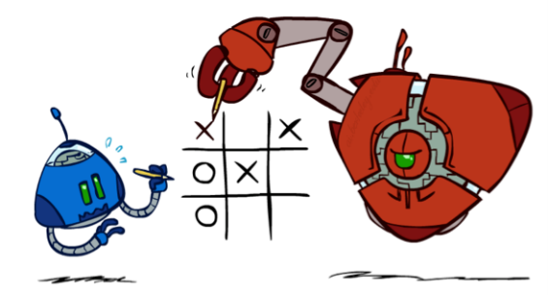
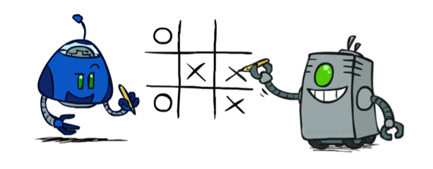
ویژگی‌های کمینه-بیشینه
max
min
10
10
9
100
بهینه در برابر یک حریف بی‌نقص.در غیر اینصورت؟
22

Slide 23
ویدیوی نمایشی Min vs. Exp (Min)
23

Slide 24
ویدیوی نمایشی Min vs. Exp (Exp)
24

Slide 25
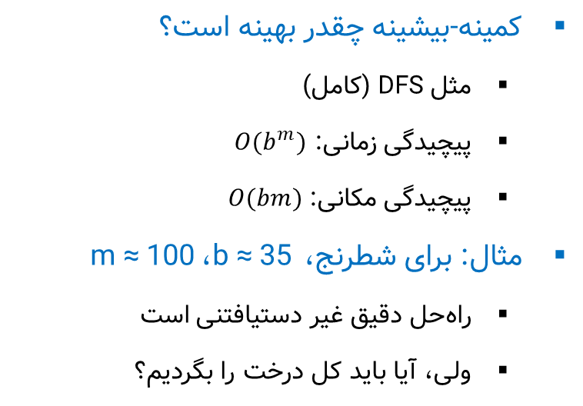
بهینگی کمینه-بیشینه
کمینه-بیشینه چقدر بهینه است؟
مثل DFS (کامل)
پیچیدگی زمانی: $O(b^{m})$
پیچیدگی مکانی: $O(bm)$
مثال: برای شطرنج، b ≈ 35 ، m ≈ 100
راه‌حل دقیق غیر دستیافتنی است
ولی، آیا باید کل درخت را بگردیم؟
25

Slide 26
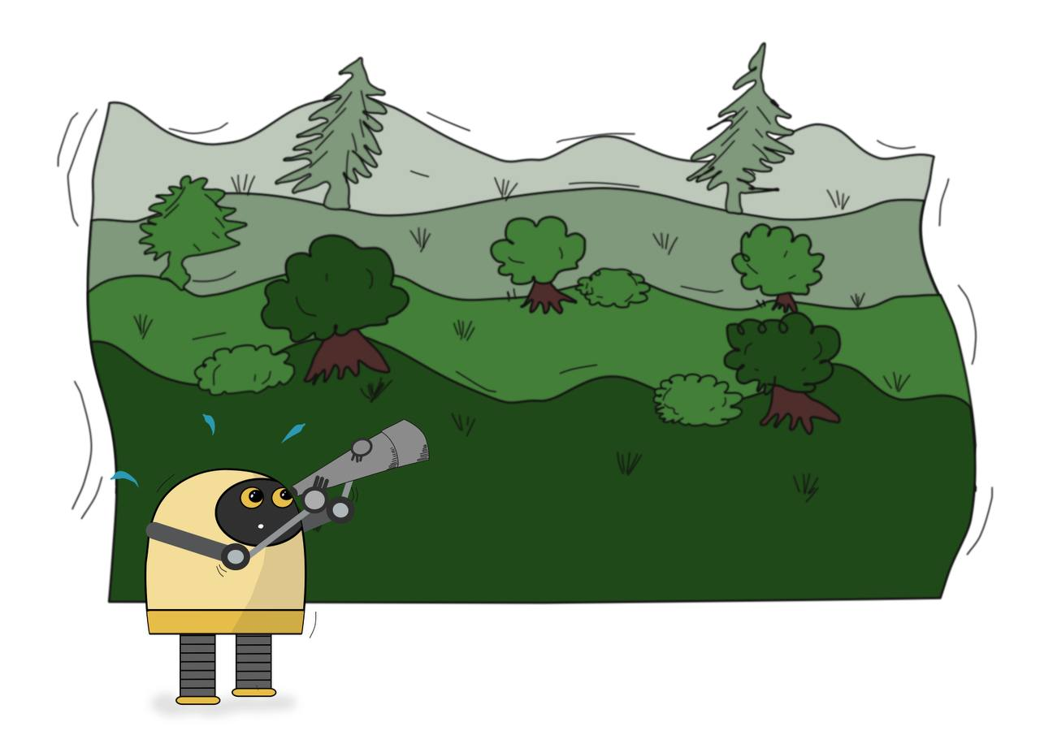
محدودیت منابع
26

Slide 27
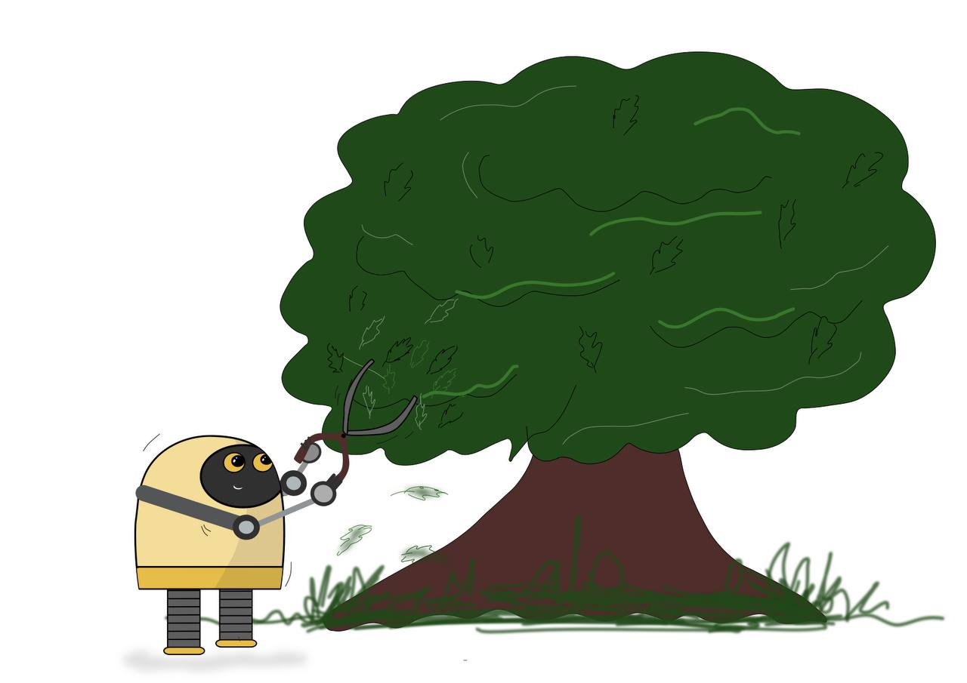
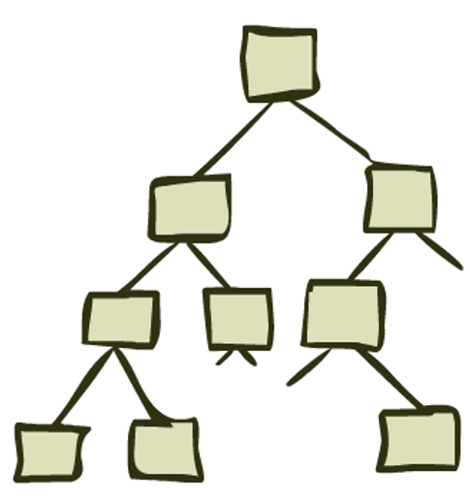

هرس درخت بازی (Game Tree Pruning)
27

Slide 28
مثال کمینه-بیشینه
3
12
8
2
4
6
14
5
2
28

Slide 29
هرس کمینه-بیشینه (Minimax Pruning)
3
3
<=2
2
3
12
8
2
14
5
2
29

Slide 30
هرس آلفا-بتا (Alpha-Beta Pruning)
ساختار کلی (نسخه کمینه)
در حال محاسبه مقدار کمینه در یک گره دلخواه n هستیم
و در این راستا، در حال بررسی و پیمایش فرزندان گره n هستیم
در طول بررسی، برآورد گره n از کمینه فرزندان در حال کاهش است
کدام گره به مقدار n اهمیت می‌دهد؟ بیشینه (MAX)
فرض کنید a بهترین مقداری باشد که بیشینه می‌تواند در هر نقطه انتخابی در مسیر فعلی از ریشه انتخاب کند
اگر مقدار n بدتر از a شود، بیشینه از آن پرهیز می‌کند، بنابراین می‌توانیم بقیه فرزندان n را در نظر نگیریم (همین الان به قدری بد است که دیگر بازی نخواهد شد)
نسخه بیشینه متقارن کمینه است
MAX
MIN
a
MAX
MIN
n
30

Slide 31
پیاده‌سازی آلفا-بتا
α: MAX’s best option on path to root
β: MIN’s best option on path to root
def max-value(state, α, β):
initialize v = -∞
for each successor of state:
v = max(v, value(successor, α, β))
if v ≥ β return v
α = max(α, v)
return v
def min-value(state , α, β):
initialize v = +∞
for each successor of state:
v = min(v, value(successor, α, β))
if v ≤ α return v
β = min(β, v)
return v
31

Slide 32
آزمونک آلفا-بتا
a
d
b
c
e
f
10
8
4
50
33

Slide 33
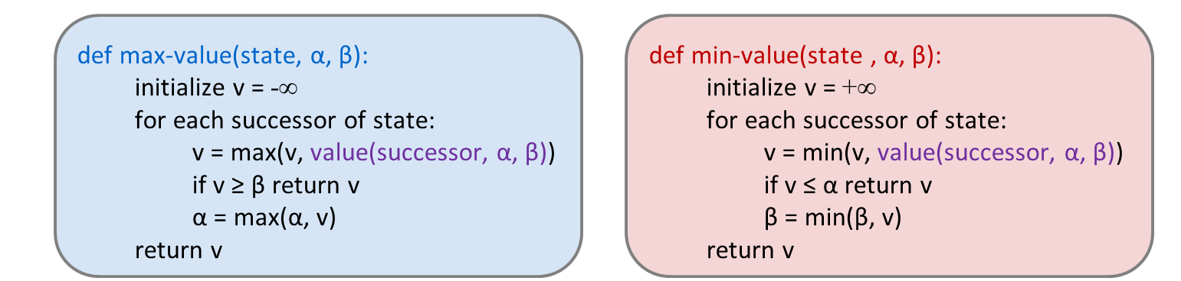
آزمونک آلفا-بتا 2
a
h
b
e
i
l
c
d
f
g
j
k
m
n
10
6
100
8
1
2
20
4
34

Slide 34
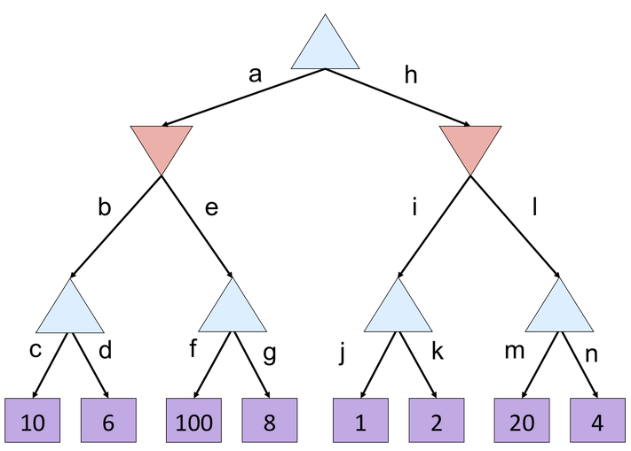
آزمونک آلفا-بتا 2
10
<=2
>=100
2
10
35

Slide 35
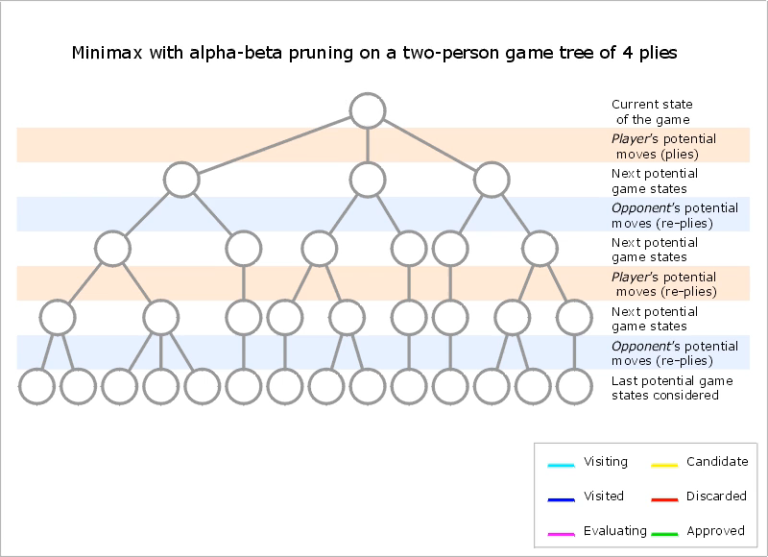
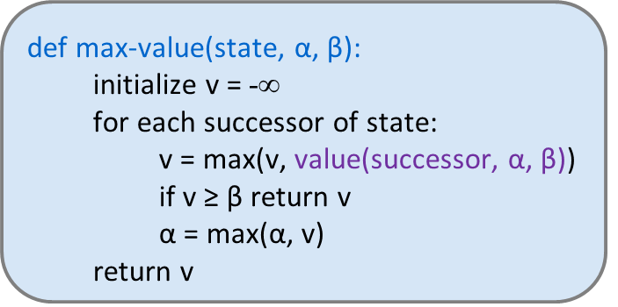
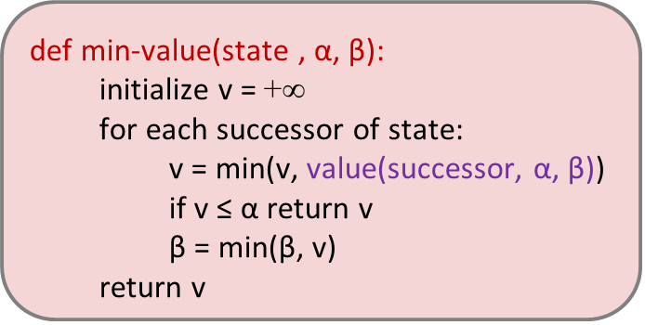
دموی آلفا-بتا
36

Slide 36
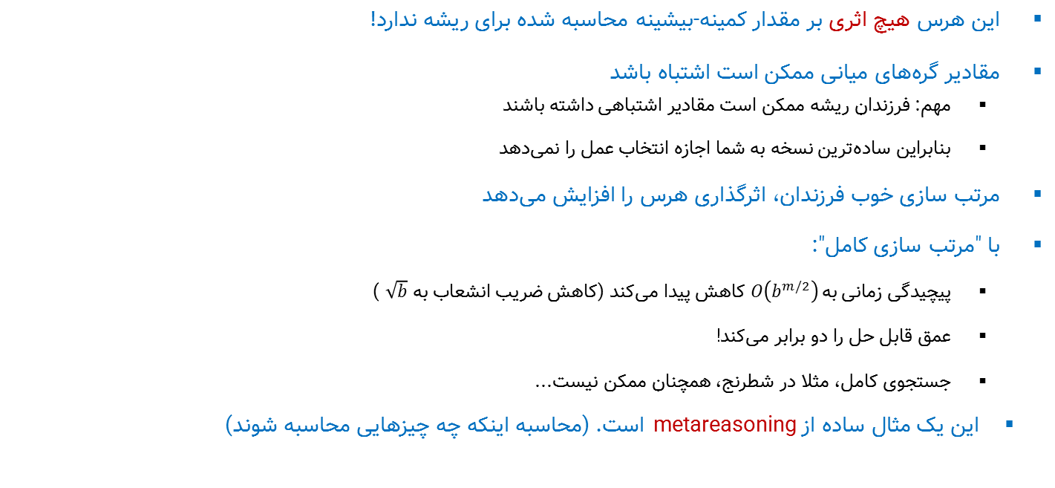
ویژگی‌های هرس آلفا-بتا
این هرس هیچ اثری بر مقدار کمینه-بیشینه محاسبه شده برای ریشه ندارد!
مقادیر گره‌های میانی ممکن است اشتباه باشد
مهم: فرزندان ریشه ممکن است مقادیر اشتباهی داشته باشند
بنابراین ساده‌ترین نسخه به شما اجازه‌‌ انتخاب عمل را نمی‌دهد
مرتب‌ ‌سازی خوب فرزندان، اثرگذاری هرس را افزایش می‌دهد
با "مرتب سازی کامل":
پیچیدگی زمانی به$O\left(b^{m/2}\right)$کاهش پیدا می‌کند (کاهش ضریب انشعاب به $\sqrt{b}$ )
عمق قابل حل را دو برابر می‌کند!
جستجوی کامل، مثلا در شطرنج، همچنان ممکن نیست...
این یک مثال ساده از metareasoning است. (محاسبه‌ اینکه چه چیزهایی محاسبه شوند)
max
min
10
10
0
32

Slide 37
محدودیت منابع
37

Slide 38
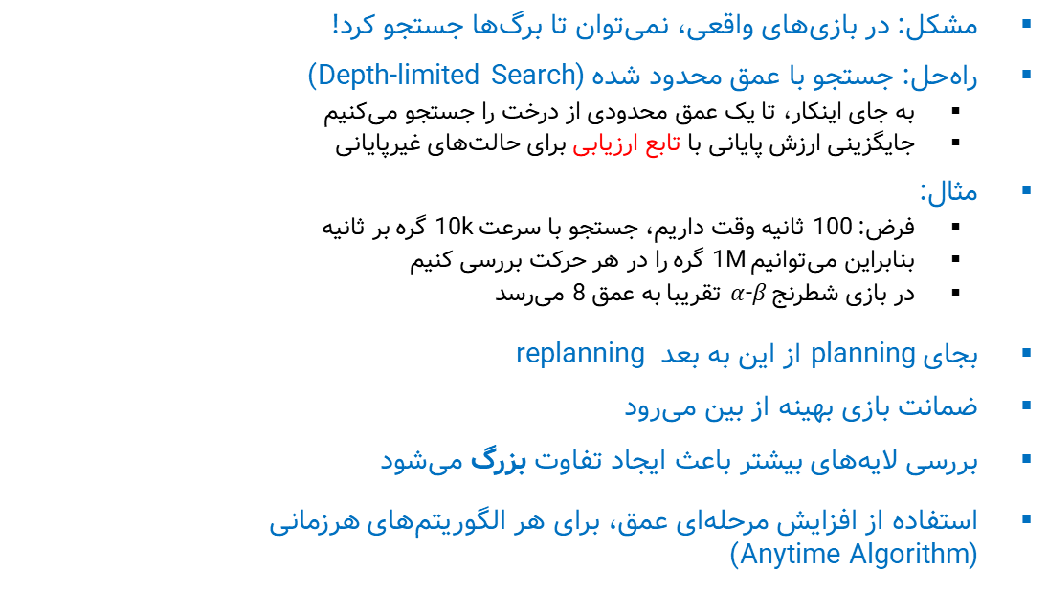
محدودیت منابع
مشکل: در بازی‌های واقعی، نمی‌توان تا برگ‌ها جستجو کرد!
راه‌حل: جستجو با عمق محدود شده (Depth-limited Search)
به جای اینکار، تا یک عمق محدودی از درخت را جستجو می‌کنیم
جایگزینی ارزش پایانی با تابع ارزیابی برای حالت‌های غیرپایانی
مثال:
فرض: 100 ثانیه وقت داریم، جستجو با سرعت10k گره بر ثانیه
بنابراین می‌توانیم 1M گره را در هر حرکت بررسی کنیم
در بازی شطرنج $α$-$β$ تقریبا به عمق 8 می‌رسد
بجای planning از این به بعد replanning
ضمانت بازی بهینه از بین می‌رود
بررسی لایه‌های بیشتر باعث ایجاد تفاوت بزرگ می‌شود
استفاده از افزایش مرحله‌ای عمق، برای هر الگوریتم‌های هرزمانی (Anytime Algorithm)
4
max
-2
4
min
-1
-2
4
9
?
?
?
?
38
Notes:
In the very first paper on computer game-playing, Programming a Computer for Playing Chess (Shannon, 1950), Claude Shannon recognized this problem and proposed two strategies: a Type A strategy considers all possible moves to a certain depth in the search tree, and then Type A strategy uses a heuristic evaluation function to estimate the utility of states at that depth. It explores a wide but shallow portion of the tree. A Type B strategy ignores moves that look bad, and Type B strategy follows promising lines “as far as possible.” It explores a deep but narrow portion of the tree. Historically, most chess programs have been Type A (which we cover in the next section), whereas Go programs are more often Type B (covered in Section 6.4), because the branching factor is much higher in Go. More recently, Type B programs have shown world-championlevel play across a variety of games, including chess (Silver et al., 2018)

Slide 39
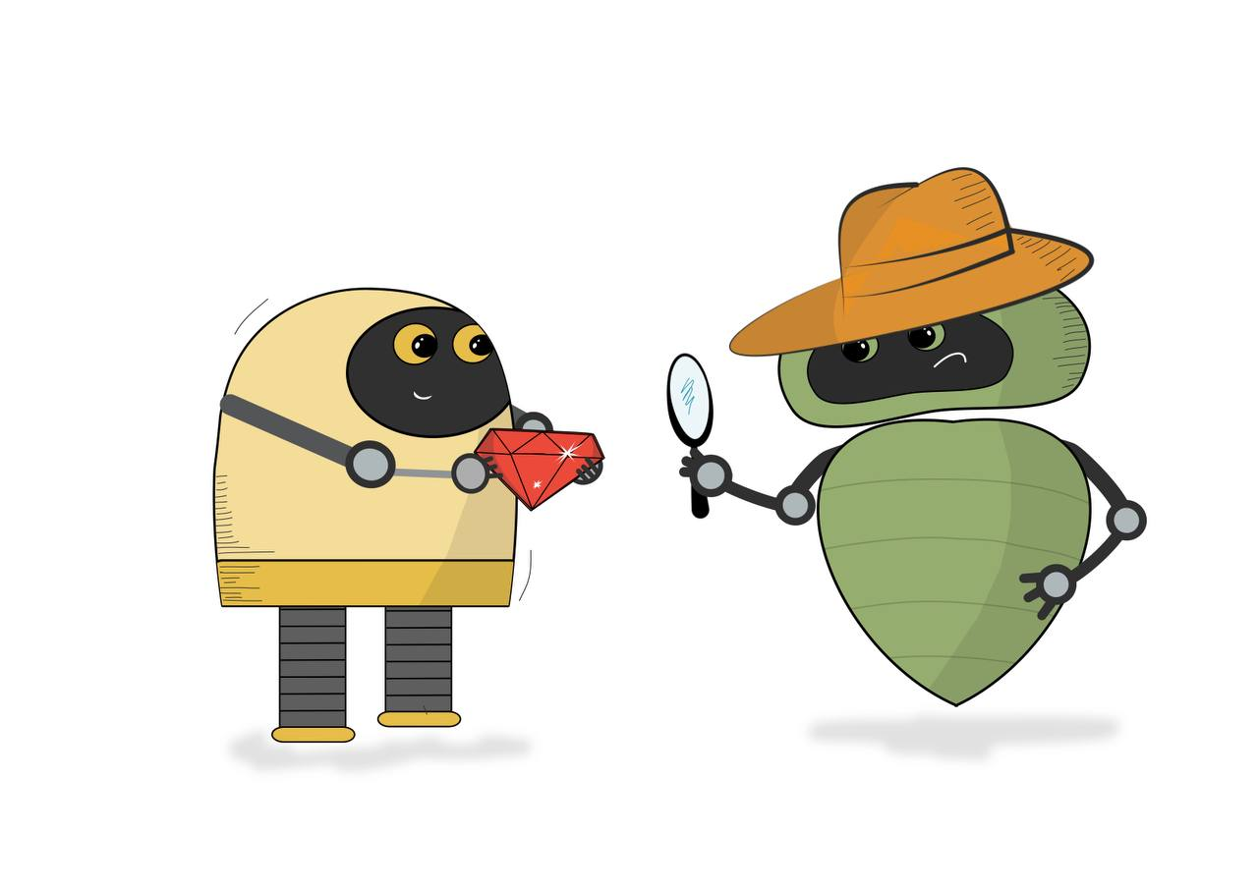
توابع ارزیابی (Evaluation Functions)
39

Slide 40
توابع ارزیابی
توابع ارزیابی به موقعیت‌های غیرپایانی در جستجو با عمق محدود امتیاز می‌دهند.
تابع ایده‌آل: مقدار واقعی کمینه-بیشینه حالت را بر می‌گرداند
درعمل: جمع جبری وزن دار ویژگی‌ها:
مثال: f₁(s) = (num white queens – num black queens) ، و غیره
40
Notes:
For terminal states, the evaluation function must be that EVAL(s, p)=UTILITY(s, p), and for nonterminal states, the evaluation must be somewhere between a loss and a win: UTILITY(loss, p) ≤ EVAL(s, p) ≤ UTILITY(win, p).
First, the computation must not take too long!
Second, the evaluation function should be strongly correlated with the actual chances of winning.

Slide 41
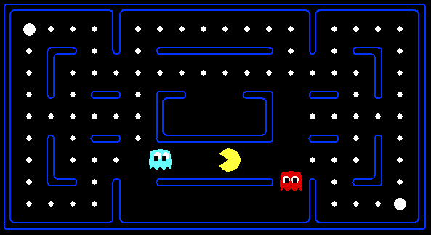




ارزیابی برای پکمن
[Demo: thrashing d=2, thrashing d=2 (fixed evaluation function), smart ghosts coordinate (L6D6,7,8,10)]
41
Notes:
We said that the evaluation function should be strongly correlated with the actual chances of winning, but it need not be linearly correlated: if state s is twice as likely to win as state s 0 we don’t require that EVAL(S) be twice EVAL(S’); all we require is that EVAL(S) > EVAL(S’)

Slide 42
ویدیوی نمایشی Smart Ghosts (Coordination)
42

Slide 43
ویدیوی دموی Smart Ghosts (Coordination) – Zoomed In
43

Slide 44
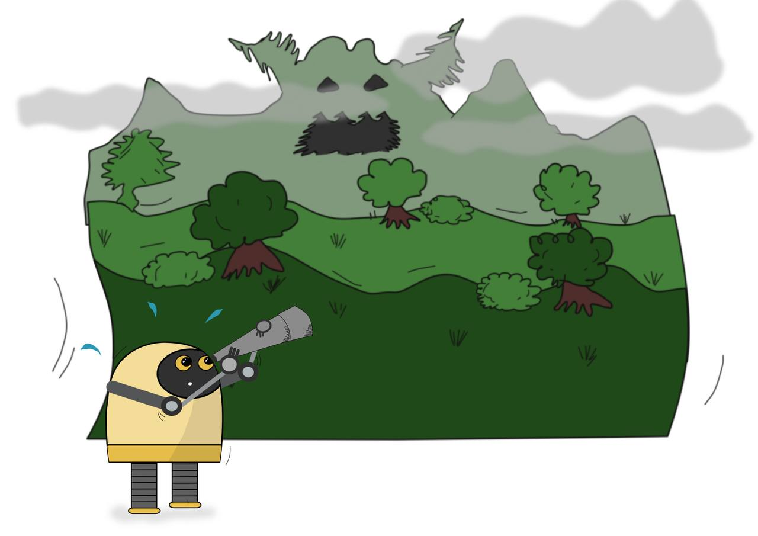
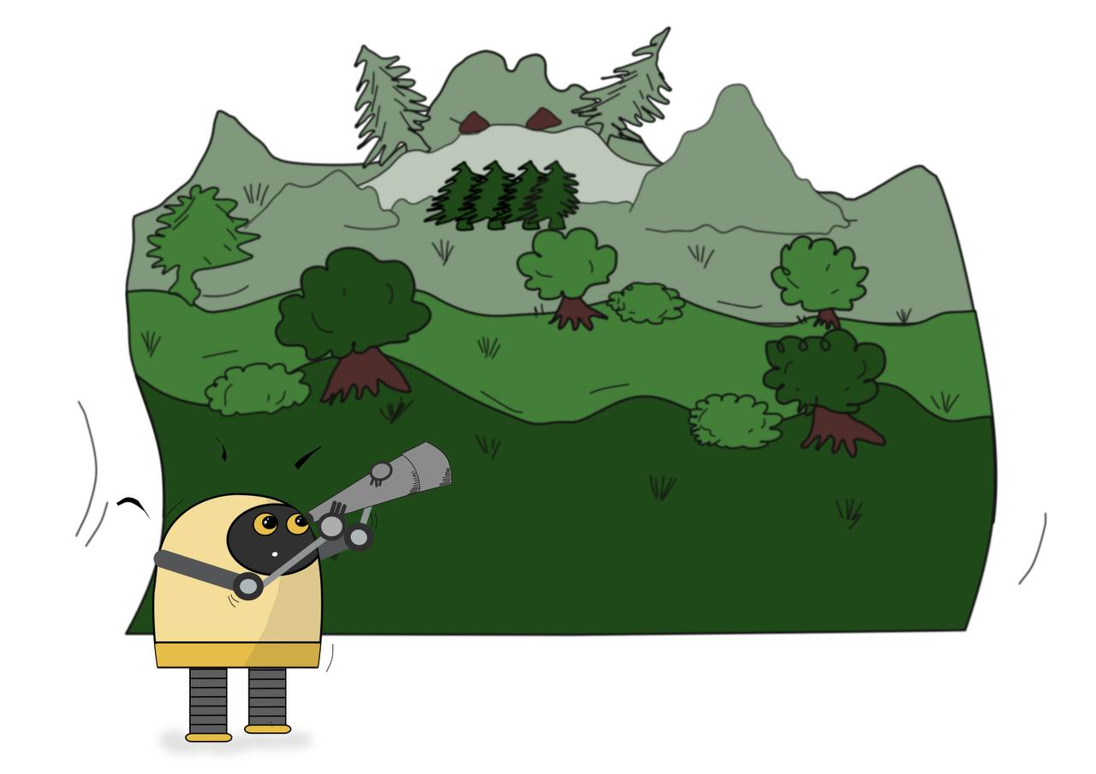
عمق اهمیت دارد
توابع ارزیابی همیشه ناکامل هستند
هرچقدر تابع ارزیابی عمیق‌تر در داخل درخت استفاده شود، اهمیت کیفیت ارزیابی آن کمتر می‌شود
تابع ارزیابی یک مثال مهم مبادله (Tradeoff) بین پیچیدگی ویژگی‌ها و پیچیدگی محاسبات است
44

Slide 45
ویدیوی نمایشی Thrashing (d=3)
Eval(s)=score for depth 3… is that good?
45
[Demo: thrashing d=3, thrashing d=3 (fixed evaluation function) (L6D6)]

Slide 46
چرا پکمن گرسنه می‌ماند
یک خطر عامل‌های با برنامه‌ریزی مجدد
او می‎داند امتیازش با الان خوردن نقطه بالا می‎رود (غرب، شرق)
او می‎داند امتیازش با خوردن بعدا نیز همانقدر بالا می‌رود (غرب، شرق)
هیچ فرصت امتیازگیری دیگری پس از خوردن نقطه وجود ندارد (در افق دید، اینجا دوتاست)
بنابراین، صبر کردن دقیقا به اندازه خوردن خوب به نظر می‌آید: او می‌تواند به شرق برود، سپس در دور بعدی برنامه‌ریزی مجدد به غرب برگردد!
46

Slide 47
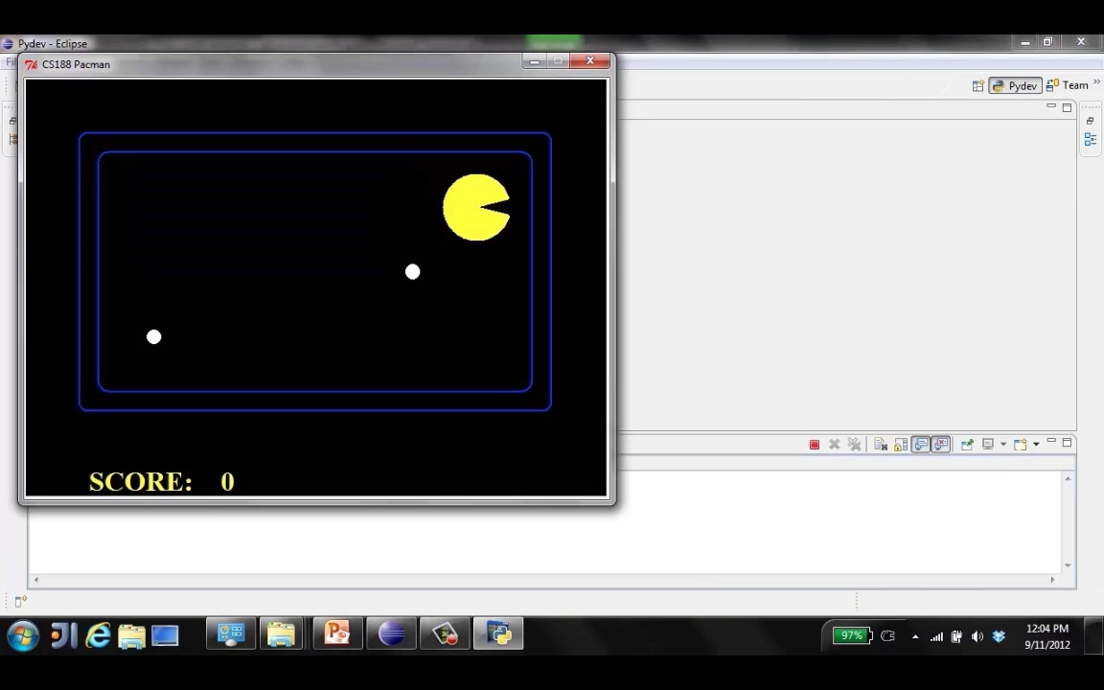
ویدیوی نمایشی Thrashing -- Fixed (d=3)
Eval(s)=score for depth 3 + credit for being closer to dot
47
[Demo: thrashing d=3 thrashing d=3 (fixed evaluation function) (L6D7)]

Slide 48
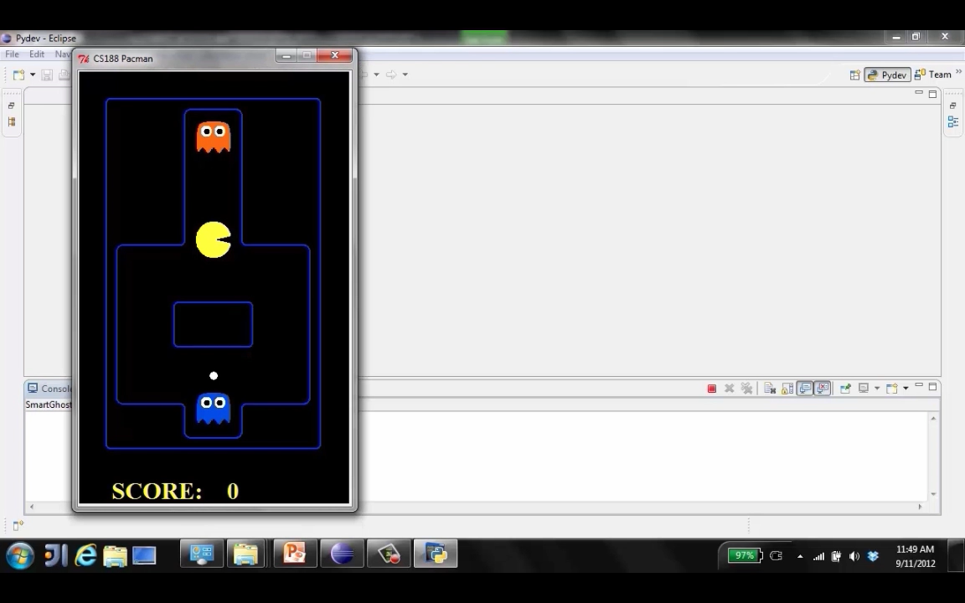
دموی عمق محدود 3
48
Eval(s)=score for depth 3 + credit for being closer to dot + credit for being far from ghosts

Slide 49
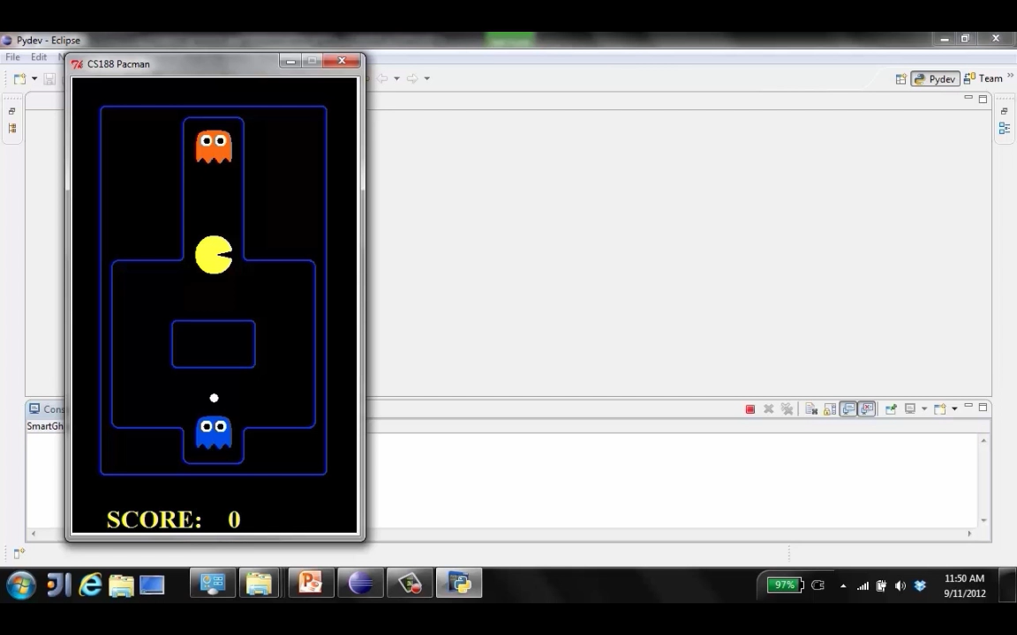
دموی عمق محدود 10
49
Eval(s)=score for depth 10 + credit for being closer to dot + credit for being far from ghosts

Slide 50
هم افزایی تابع ارزیابی و آلفا-بتا؟
آلفا-بتا: مقدار هرس به ضریب انشعاب و ترتیب گره‌ها بستگی دارد
تابع ارزیابی می‌تواند به ما کمک کند که گره‌های بهتر را اول بسط دهیم
(تقریبا شبیه نقش هیوریستیک در A* ، ترتیب در CSP)
مقدار یک گره Min همواره رو به کاهش است
وقتی که مقدار گره Min کمتر از بهترین گزینه موجود برای Max‌های در راه ریشه باشد، می‌توان هرس کرد
بنابراین: اگر تابع ارزیابی برای مقدار گره‌ Min حد بالا ارائه دهد و این حد بالا کمتر از بهترین گزینه موجود برای Max‌های در راه ریشه باشد، آنگاه می‌توان هرس کرد
50

Slide 51
جلسه بعد: عدم قطعیت!
51

